Slide 1
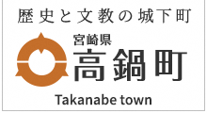
業務継続に向けた取組の強化について

Slide 2
令和６年度報酬改定
感染症や災害が発生した場合であっても、必要な介護サービスが 継続的に提供できる体制を構築する観点から以下の内容を義務化
①業務継続計画（ＢＣＰ）の策定
②定期的な研修・訓練（シミュレーション）の実施
③定期的な業務継続計画の見直し・変更
④業務継続計画未策定の減算

Slide 3
①業務継続計画（ＢＣＰ）の策定
１）業務継続計画（ＢＣＰ）とは
感染症や非常災害の発生時において、利用者に対するサービスの提供を継続的に実施するための、 及び非常時の体制で早期の業務再開を図るための計画
２）業務継続計画（ＢＣＰ）に記載が必要な項目
業務継続計画には、下記表中の項目等を記載すること。また、想定される災害等は地域によって 異なるものであることから、項目については実態に応じて設定すること。
感染症に係るＢＣＰ | 平時からの備え （体制構築・整備、感染症防止に向けた取組の実施、備蓄品の確保等） 初動対応 感染拡大防止体制の確立 （保健所との連携、濃厚接触者への対応、関係者との情報共有等）
災害に係るＢＣＰ | 平常時の対応 （建物・設備の安全対策、電気・水道等のライフラインが停止した場合の対策、 必要品の備蓄等） 緊急時の対応（業務継続計画発動基準、対応体制等） 他施設及び地域との連携
※ 感染症及び災害の業務継続計画を一体的に策定することを妨げるものではない。

Slide 4
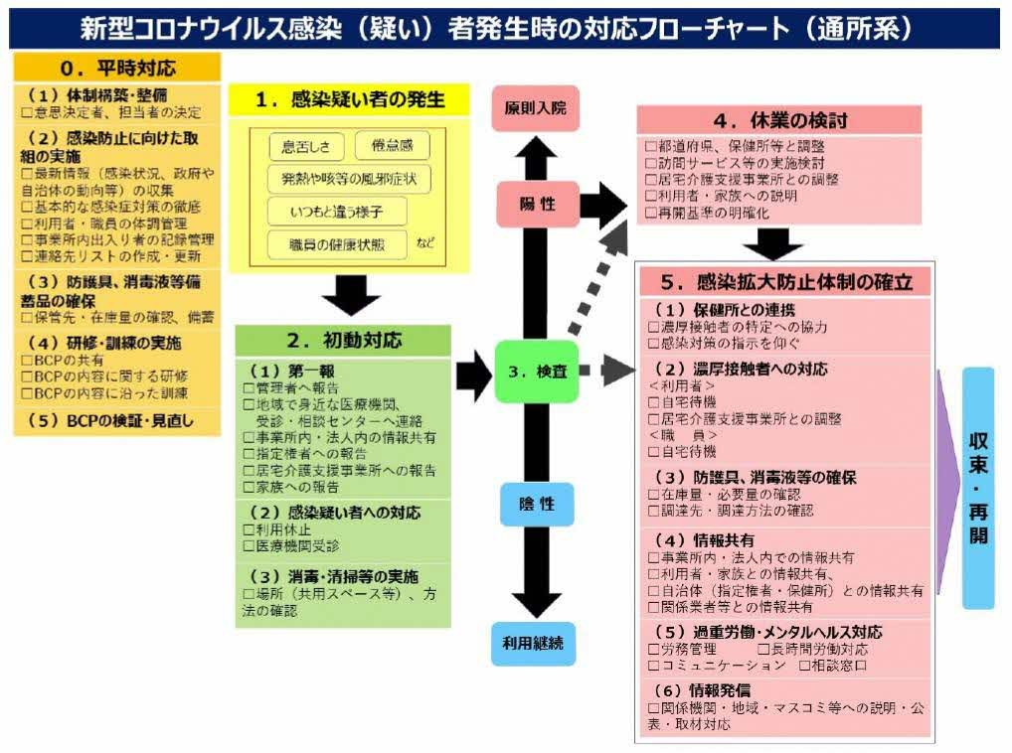
①業務継続計画（ＢＣＰ）の策定
出典：「介護施設・事業所における新型コロナウイルス感染症発生時の業務継続ガイドライン」（厚生労働省老健局、令和２年１２月）

Slide 5
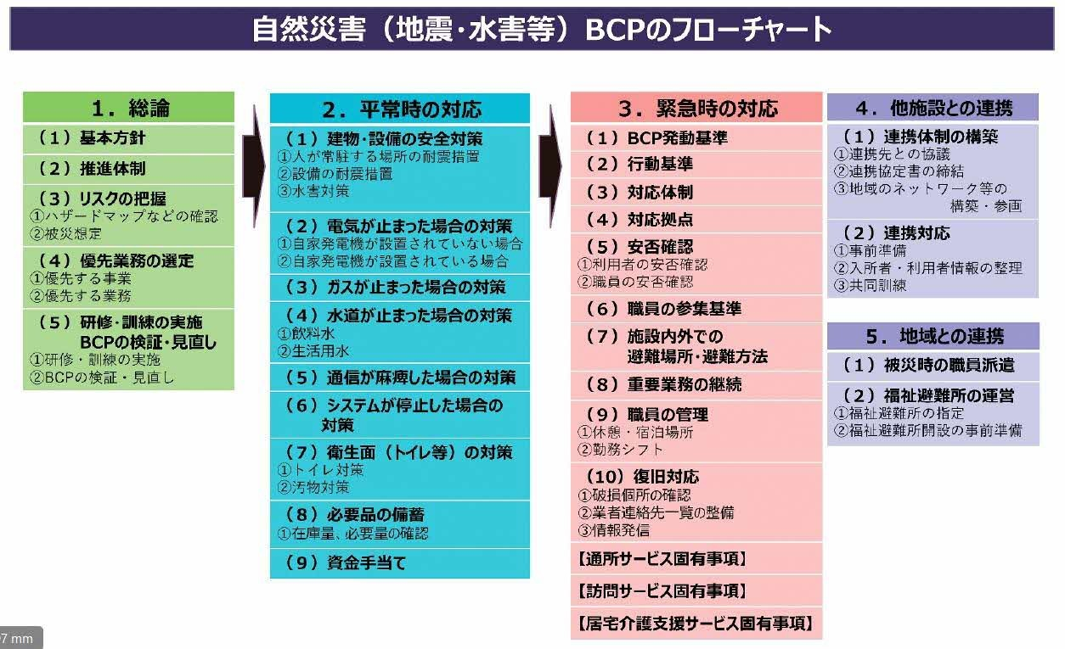
①業務継続計画（ＢＣＰ）の策定
出典：「介護施設・事業所における新型コロナウイルス感染症発生時の業務継続ガイドライン」（厚生労働省老健局、令和２年１２月）

Slide 6
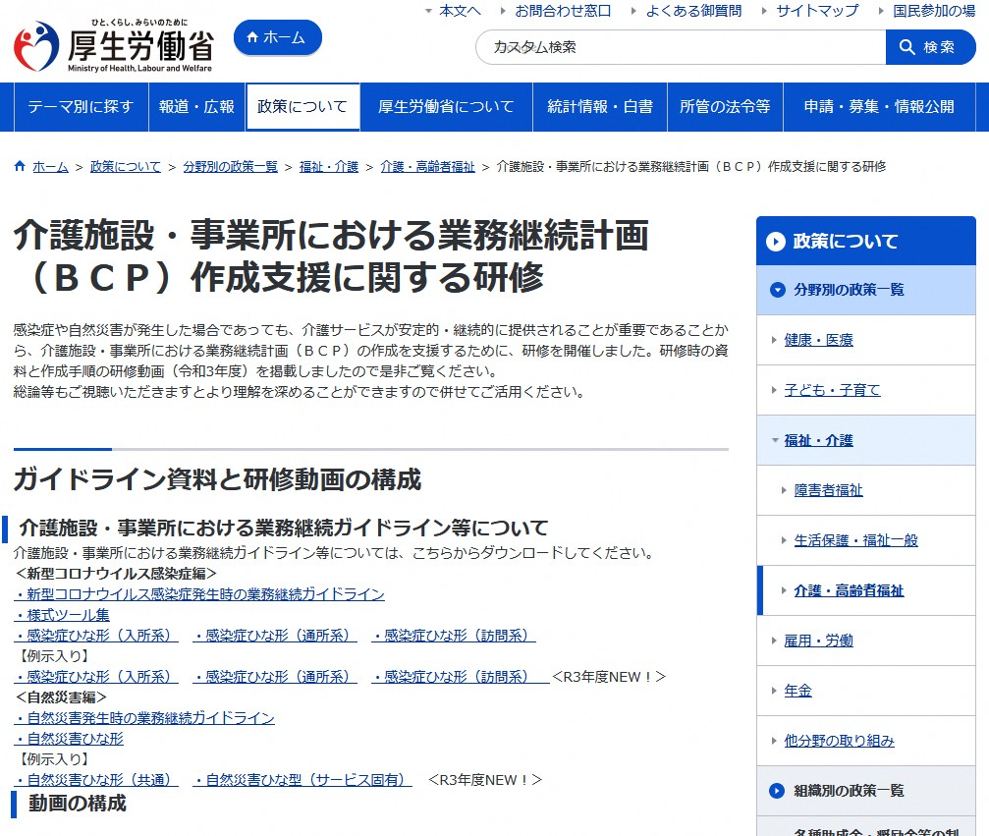
①業務継続計画（ＢＣＰ）の策定
「厚労省 介護保険施設 BCP」で検索！
○厚生労働省ホームページ○
「介護施設・事業所における業務継続計画（ＢＣＰ）作成支援に関する研修」
https://www.mhlw.go.jp/stf/seisakunitsuite/bunya/hukushi_kaigo/kaigo_koureisha/douga_00002.html
（ホームページ内容）
【感染症災害に係る業務継続計画】
・介護施設・事業所における新型コロナウイルス感染症
発生時の業務継続ガイドライン
・新型コロナウイルス感染症発生時おける業務継続計画
（ひな形、記載例有り）
【自然災害に係る業務継続計画】
・自然災害発生時の業務継続ガイドライン
・自然災害業務継続計画（ひな形、記載例有り）
★厚労省主催の研修動画も掲載されています★

Slide 7
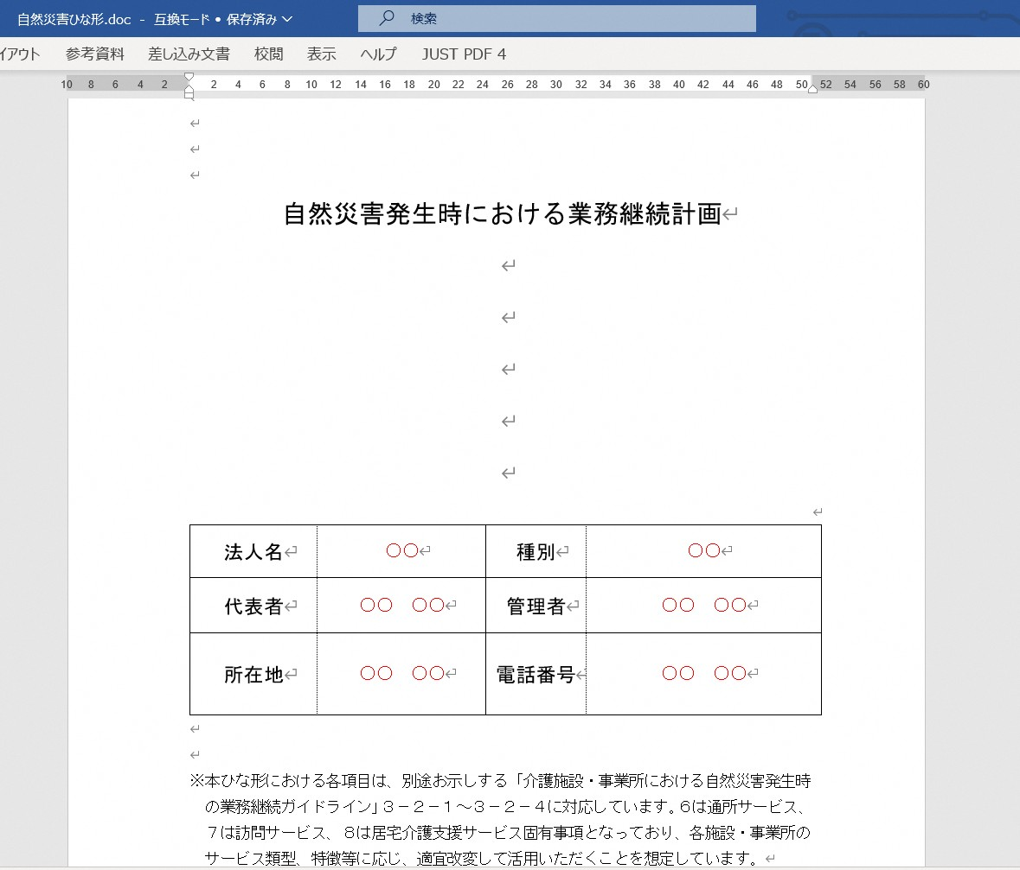
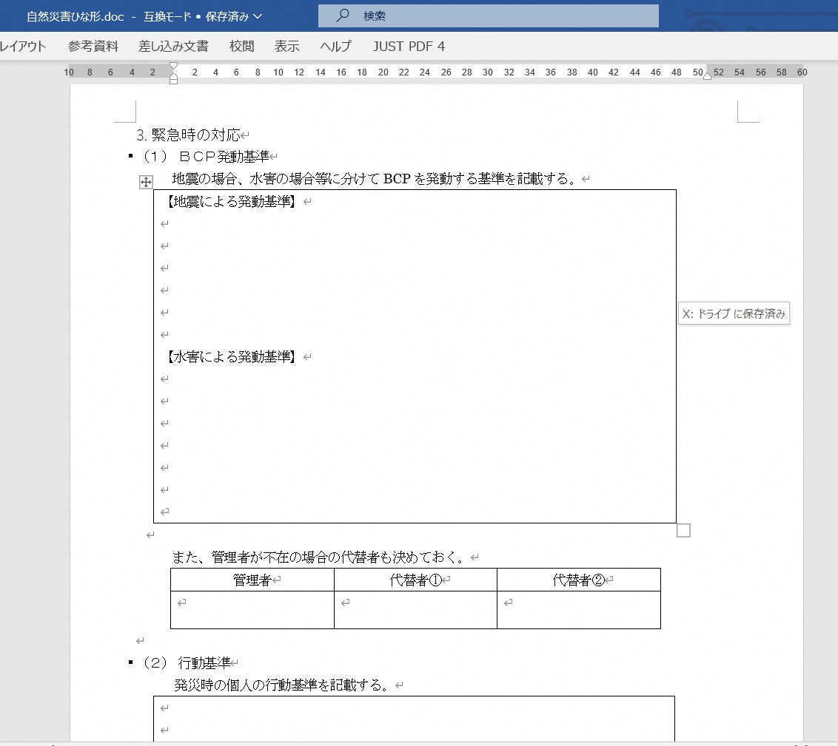
①業務継続計画（ＢＣＰ）の策定（厚労省ひな形）
※厚生労働省HPに掲載されている自然災害BCPひな形の抜粋

Slide 8
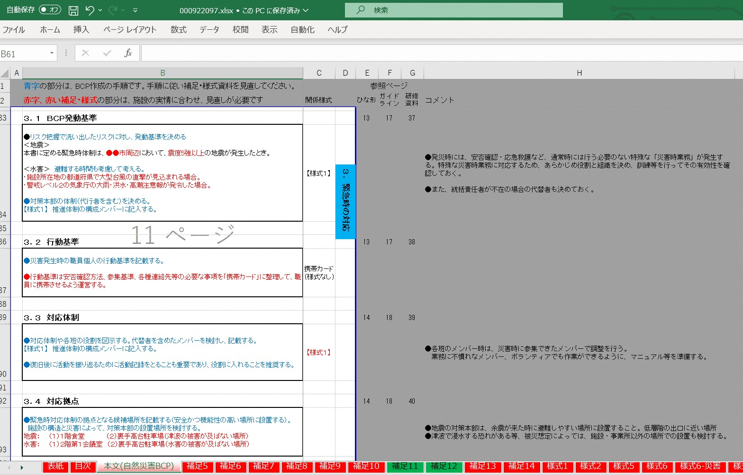
①業務継続計画（ＢＣＰ）の策定（厚労省ひな形）
※厚生労働省HPに掲載されている自然災害BCPひな形記載例の抜粋 各項目ごとに丁寧に例示されています。

Slide 9
②定期的な研修・訓練（シミュレーション）の実施
１）概要
感染症や災害が発生した場合には、従業者が連携し取り組むことが求められることから、
研修及び訓練の実施にあたっては、全ての従業者が参加できるようにすることが望ましい。
２）実施について
ア 研修
業務継続計画の具体的内容を職員間に共有するとともに、平常時の対応の必要性や、緊急時の対応に
かかる理解の励行を行う
年１回以上実施。また、新規採用時には別途研修を実施することが望ましい
研修実施内容については記録することが必要
感染症の研修は「感染症の予防及びまん延の防止のための研修」と一体的に実施することも差し支えない イ 訓練（シミュレーション）
業務継続計画に基づき、事業所内の役割分担の確認、感染症や災害が発生した場合に実践するケアの 演習等を定期的に実施する
年１回以上実施
感染症の訓練は「感染症の予防及びまん延の防止のための研修」と一体的に実施することも差し支えない
実施手法は問わないものの、机上及び実地でするものを適切に組み合わせながら実施することが望ましい
これらの研修・訓練は、一度受講すればよいというものではありません。繰り返し受講し、常に最新の知識の 習得を図ることや、知識定着を図るよう働きかけることが重要です。

Slide 10
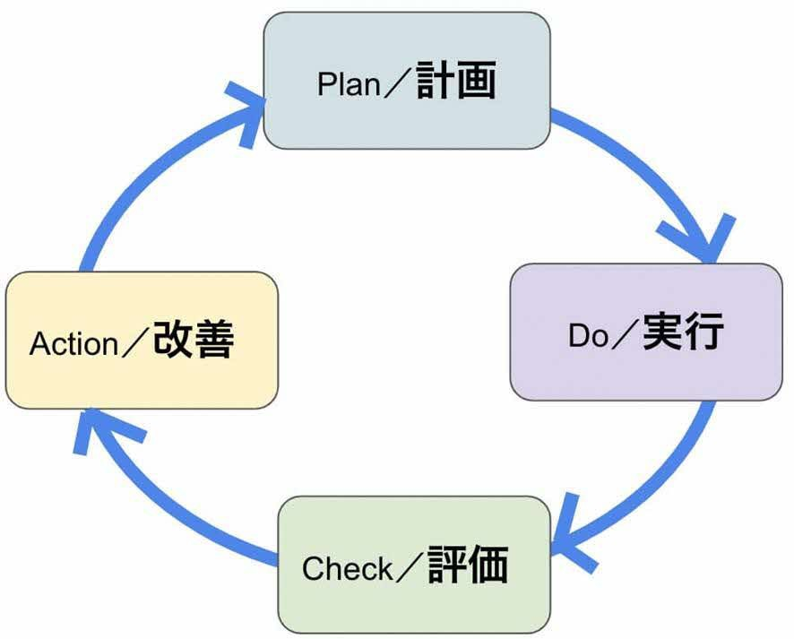
③定期的な業務継続計画の見直し・変更
最新の災害等の動向や研修・訓練で洗い出 された課題等を踏まえて、定期的に計画の 見直しを行い、必要に応じて変更を行う
施設・事業所に適したより良い業務継続 計画（ＢＣＰ）にブラッシュアップされる

Slide 11
④業務継続計画未策定の減算
１）概要
感染症や災害が発生した場合であっても、必要な介護サービスを継続的に提供できる体制を構築するため、業務継続に向けた計画の策定の徹底を求める観点から、業務継続計画が未策定の場合、業務継続計画未策定減算として、基本報酬を減算する。
２）減算単位数
単位数施設・居住系サービス所定単位数の 100分の３相当
その他のサービス 100分の１相当
３）要件（以下の基準に適合していない場合）
①感染症や非常災害の発生時において、利用者に対するサービス提供を継続的に
実施するための及び非常時の体制での早期の業務再開を図るための計画(業務継続計画)
を策定すること。
②当該業務継続計画に従い必要な措置を講ずること。
※令和７年３月３１日までの間、感染症の予防及びまん延の防止のための指針の整備及び非常災害に関する具体的
計画の策定を行っている場合には減算を適用しない。令和７年３月３１日までの間、訪問系サービス、福祉用具
貸与、居宅介護支援は減算を適用しない。

